Slide 1

KonanLLM - Studio
2026.04.17.

Slide 2




목차 / Contents
01. 스튜디오 소개 및 메뉴 안내
02. 시스템 구조 및 설치 확인
플랫폼 개요 및 주요 UI 기능 상세 설명
아키텍처 구성, 컨테이너 리스트 및 점검
03. Gateway 및 로그 수집 구조
04. 문제 발생 시 대처 방법
라우팅, 필터링 및 데이터 처리 흐름
로그 분석 및 장애 유형별 대응 가이드

Slide 3
01
스튜디오 소개 및 메뉴 안내
주요 메뉴 기능과 사용 안내

Slide 4
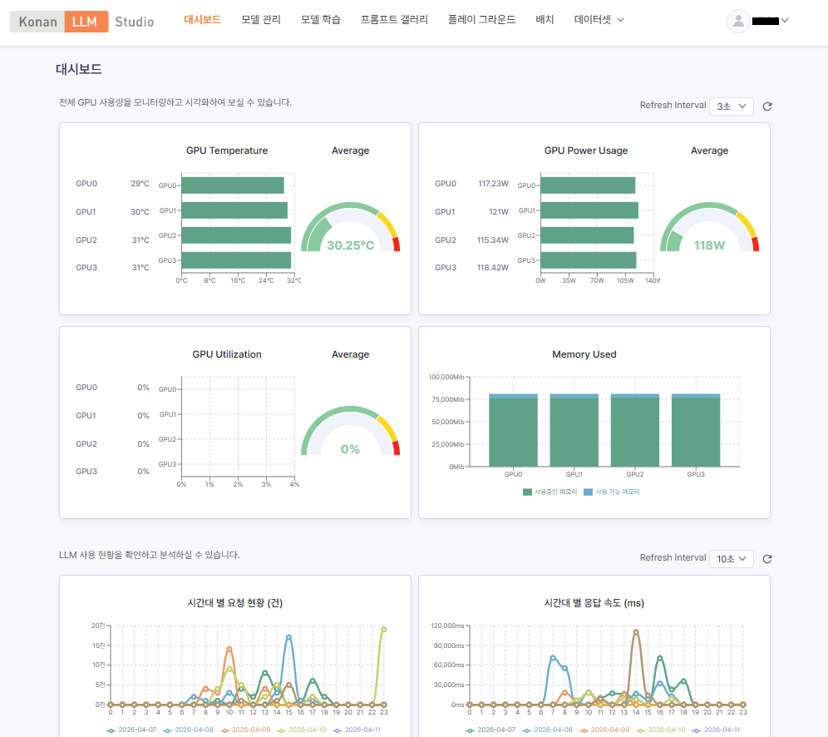



KonanLLM Studio 소개
LLM 스튜디오 플랫폼 - 프롬프트 설계부터 서비스 배포까지
Studio (관리 콘솔)
Agent (채팅 서비스)
•
모델 관리 및 학습
•
최종 사용자용 채팅 UI
•
프롬프트 갤러리/플레이그라운드
•
RAG 검색 연동
•
Tools / 파일 업로드 지원
•
배치, 데이터셋 관리 및 평가
접속 경로
Studio – ip:port/studio
Agent – ip:port/agent
*Gateway 단일 포트 운영

Slide 5




Studio 메인 메뉴
상단 네비게이션 메뉴 구성
대시보드
모델 관리
모델 학습
GPU 상태 & 요청 현황 모니터링
LLM 모델 조회 관리 및 상태 확인
Fine-tuning 수행 및 모델 생성 관리
프롬프트 갤러리
플레이그라운드
배치
템플릿 생성 및 버전 관리
모델/프롬프트 실시간 테스트
대량 추론 작업 실행 및 관리
데이터셋 (Dataset)
사용자메뉴
•
사전학습 (Pretrain) : 대용량 원천 데이터 관리
•
대화이력 : 채팅 로그 조회 및 검색
•
미세조정 (Fine-tune) : 버전별 학습 데이터 관리
•
작업이력 : 시스템 이벤트 로그 조회
•
RAG : 지식 베이스 관리 및 벡터 인덱싱
•
사용자 관리 : 계정 관리

Slide 6



프롬프트 갤러리
비즈니스 작업에 필요한 프롬프트를 설계하고 사용 가능하도록 배포
프롬프트 설계
버전 관리
배포 (Publish)

Slide 7






플레이그라운드
모델과 프롬프트를 실시간으로 테스트하는 채팅 인터페이스
멀티턴 채팅
모델 & 파라미터
Tools 연동
시스템 프롬프트 적용
SSE 스트리밍 실시간 응답 확인
로드된 모델 선택
모델, 파라미터 별 응답 비교
RAG(문서 검색)
웹 검색
MCP 연동
파일 업로드

Slide 8

배치 (Batch)
대량의 프롬프트를 일괄 처리하고 결과물을 관리
Step 1. 데이터 설정
Step 2. 실행 설정
•
입력 파일 업로드 (JSONL 형식)
•
추론 모델 및 프롬프트 선택
•
각 행 단위 자동 추론 요청
•
출력 필드명 지정
•
업로드 데이터 미리보기 및 검증
•
실시간 작업 상태 모니터링
결과 확인: 완료 시 요청 건수(성공/실패) 요약 제공 및 결과 파일(.jsonl) 다운로드 지원

Slide 9
데이터셋 / RAG 워크플로우
지식 베이스 구축부터 RAG 검색 연동까지의 데이터 흐름
사전학습 (Pretrain)
미세조정 (Fine-tune)
RAG 데이터셋
대용량 원천 데이터 관리
비정형 텍스트 데이터 업로드 및 버전 관리
버전별 학습 데이터 관리
Instruction / Output 쌍 데이터 구성
지식 베이스 관리 및 벡터 인덱싱
문서 업로드 → 청킹 → 임베딩 → 검색
RAG 연동 흐름
① 문서 업로드 → 텍스트 추출 / 청킹 → 벡터 임베딩 → 저장
② 사용자 질문 → 쿼리 임베딩 → 유사 문서 검색 → 컨텍스트 + 프롬프트 → LLM 응답 생성
※ 플레이그라운드와 Agent 모두에서 RAG 도구를 연동하여 지식 기반 응답을 테스트할 수 있습니다.

Slide 10
전체 워크플로우 시나리오
예시: 고객 문의 답변 시스템 구축
Step 1. 모델 준비
모델 관리에서 LLM 모델을 로드하고 Running 상태 확인
Step 2. 데이터 구축 (RAG)
RAG 데이터셋에 업무 매뉴얼, FAQ 문서를 업로드하여 지식 베이스 구축
Step 3. 프롬프트 설계
프롬프트 갤러리에서 지침과 출력 형식을 포함한 프롬프트 작성 및 버전 관리
Step 4. 테스트 및 검증
플레이그라운드에서 RAG + 프롬프트 조합을 실시간 테스트, 파라미터 튜닝
Step 5. 대량 처리
배치 기능으로 수천 건의 고객 문의를 JSONL 일괄 추론, 결과 다운로드
Step 6. 서비스 개발
Completion API를 활용하여 실제 서비스 페이지를 별도 개발 및 배포
※ Step 1~5는 Studio에서 수행하며, Step 6은 플랫폼이 제공하는 API 기반으로 별도 진행됩니다.

Slide 11
02
시스템 구조 및 설치 확인
아키텍처 개요, 컨테이너 확인, 운영 명령어

Slide 12
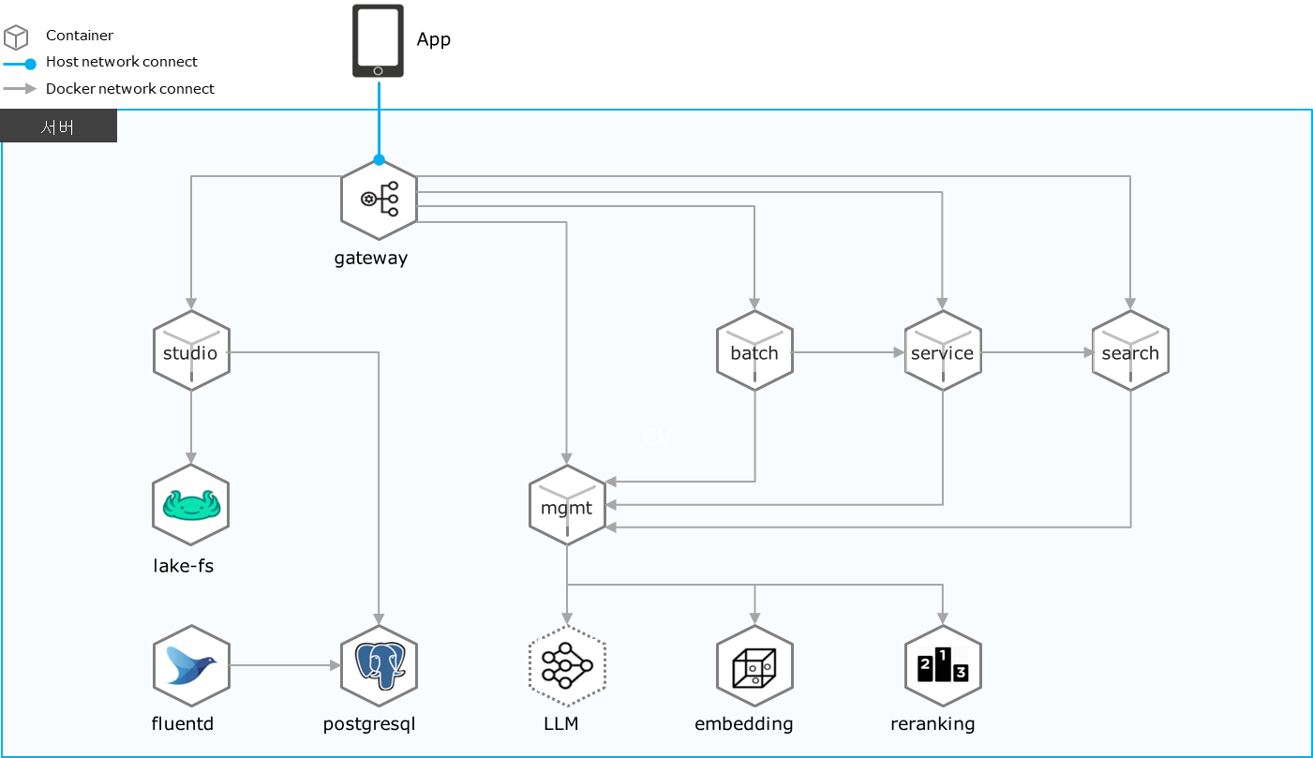
시스템 전체 구성
※ 모든 외부 요청은 Gateway(:10005)를 통해 각 서비스로 라우팅됨

Slide 13
컨테이너 목록 및 주요 정보
컨테이너 | 포트 | 역할
kylin-gateway | 10005 | API 라우팅, 인증, 로깅 (Entry)
kylin-studio | 10004 | 관리 UI 및 백엔드 API
kylin-mgmt | 10000 | LLM 모델 관리
kylin-service | 10002 | Modular RAG 및 LLM 추론
kylin-search | 10001 | 벡터 저장 및 RAG 검색 엔진
kylin-batch | 10009 | 대량 프롬프트 실행 모듈
postgresql | 10006 | 프롬프트 및 대화 이력 저장
lakefs | 10008 | 학습 데이터 관리
fluentd | - | 대화 수집 모듈

Slide 14

설치 확인 - 웹 접속 테스트
확인 항목 | URL 경로 | 비고
Studio 관리 페이지 | http://<IP>:<Gateway Port>/studio | 로그인 후 웰컴 페이지 표시
Agent 채팅 데모 | http://<IP>:<Gateway Port>/agent | 채팅 인터페이스 정상 표시
접속 불가 시 점검 순서
docker ps로 컨테이너 가동 상태 및 Exited 여부 확인
Gateway 로그 확인: docker logs kylin-gateway
방화벽 정책 점검 (Gateway 포트 개방 여부)
.env 파일 내 STUDIO_URI, SERVICE_URI 등 IP 설정 확인

Slide 15
설치 후 기능 점검 체크리스트
점검 항목 | 확인 방법 | 예상 결과
모델 로드 | Studio → 모델 관리 | 상태 "Running"
채팅 테스트 | Agent 페이지 채팅 입력 | LLM 스트리밍 응답
라이선스 확인 | curl ksm/lic/keys | issued: true
GPU 상태 | nvidia-smi | GPU 프로세스 점유 확인
모델 로드 실패 시: 라이선스 서버 연결 상태, GPU-Docker 이미지 호환성, Fabric Manager 설치 여부를 우선 확인하십시오.

Slide 16





요청 처리 흐름
사용자 요청
Gateway 필터
서비스 라우팅
추론/로직 수행
로깅 및 반환

Slide 17
03
Gateway 구조
Spring Cloud Gateway

Slide 18


Gateway 역할 및 구조
API 라우팅
인증/인가
패턴 기반 경로 매칭을 통해 백엔드 서비스로 요청 분배
JWT 토큰 검증, API Key 인증, IP 기반 접근 제한
로깅/모니터링
보안/CORS
Access 로그, 대화 로그
CORS 설정

Slide 19
Gateway 라우팅 테이블
ID | 패턴 | 대상 | 필터
studio-api | /v1/studio/** | Studio | Authentication
studio-static | /studio/** | Studio | -
service-chat | /v3/api/responses | Service | Logging
mgmt | /v2/**, /v3/** | Mgmt | Authentication
ks | /ksm/rag/**,/search5/** | Search | Authentication, KsCredential
※ 채팅(Completion) 요청은 별도의 LoggingFilter를 통해 대화 이력을 수집합니다.

Slide 20


Gateway 설정 수정 가이드
인증 제외 경로 추가
CORS 설정 변경
studio-public 라우트 설정에 신규 경로 추가 (예: 헬스체크)
allowedOrigins 목록에 새로운 접속 도메인 추가
IP 제한(Whitelist)
신규 서비스 연동
IpRestriction 필터 내 허용 IP 대역 명시
application.yml 내 routes 섹션에 URI 및 Predicates 정의

Slide 21
04
문제 발생 시 대처 방법
로그 확인, 주요 장애 유형별 대응 가이드

Slide 22


로그 파일 위치 및 확인 방법
Gateway Logs
Backend Logs
gateway.log: 시스템 에러
system.log: 비즈니스 로직 에러
completion.log: 채팅 상세 기록
docker logs [id]: 컨테이너 에러
access.log: HTTP 접근 통계
로그 정책: 파일당 100MB 롤링, 30일 보존, 전체 로그 합계 최대 50GB 제한

Slide 23
운영 모니터링 체크리스트
Gateway 및 주요 서비스 컨테이너의 'Exited' 발생 여부 주기적 확인
logs/ 디렉토리의 디스크 점유율 및 잔여 용량 체크
PostgreSQL DB 연결 풀 및 세션 상태 확인
nvidia-smi를 통한 GPU 사용량 및 온도 모니터링
access.log 내 4xx/5xx 에러 응답 비율 급증 여부 감시

Slide 24


주요 장애 유형 및 대응 방법
401 / 403 오류
502 / 504 오류
응답 끊김/느림
토큰 만료 혹은 권한 누락. 재로그인을 시도하거나 관리자 페이지에서 권한 설정을 확인하십시오.
백엔드 서비스가 다운되었거나 타임아웃 발생. 대상 컨테이너 상태와 내부망 통신 가능 여부를 점검하십시오.
GPU 자원 고갈 혹은 네트워크 대역폭 부족. 모델 로드 상태와 GPU 사용 프로세스를 점검하십시오.

Slide 25

Q & A
교육 내용과 관련하여 궁금한 사항을 자유롭게 질문해 주시기 바랍니다.

